Slide 1
الأسبوع العالمي للفضاء2023
النشاط الطلابي بمتوسطة غامد

Slide 2
أسبوع الفضاء العالمي هو أكبر فعالية سنوية متعلقة بالفضاء في العالم. فهي تبنى قوى المستقبل العاملة عن طريق إلهام التلاميذ وإبراز الدعم الشعبي المشاهد لبرنامج الفضاء، وتثقيف العامة بشأن الأنشطة الفضائية، وتعزيز التعاون الدولي في التوعية بمسائل الفضاء وتعليمها. ومن هذا المنطلق تشارك متوسطة غامد في هذه الفعاليات ونقدم لكم بعض ما تم عمله في هذا الأسبوع .

Slide 4
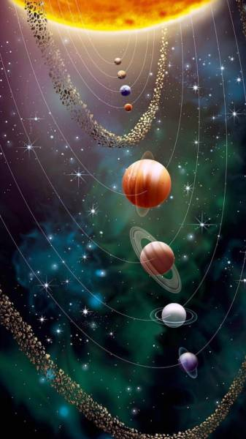
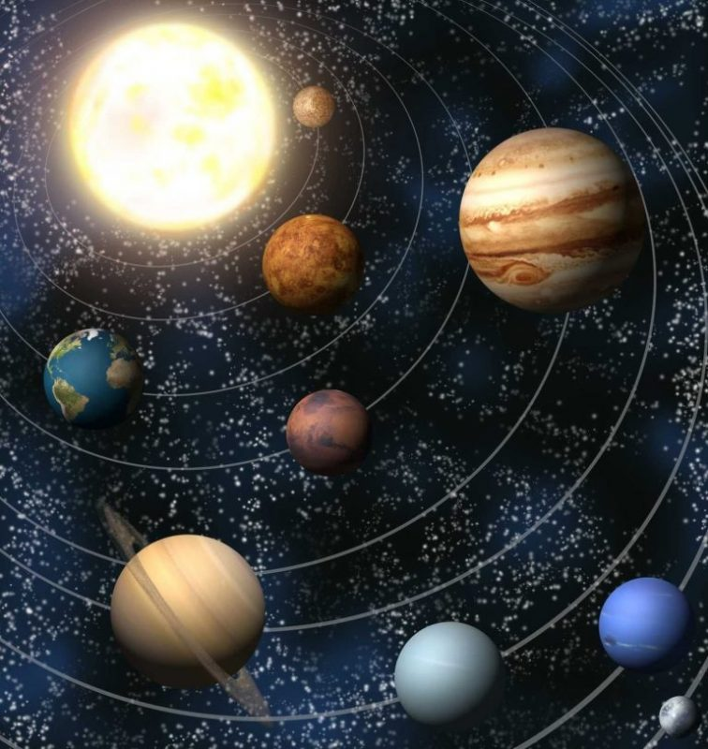

Slide 5
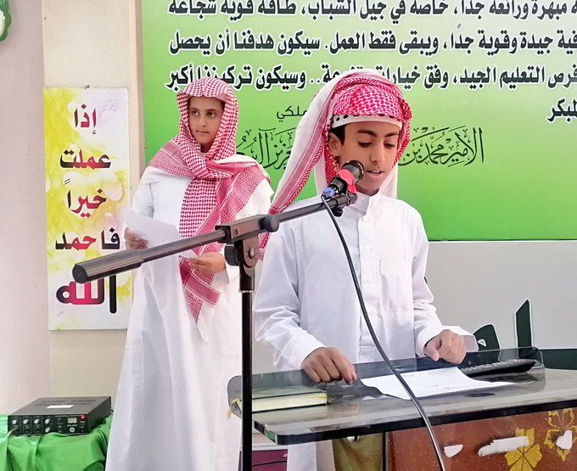
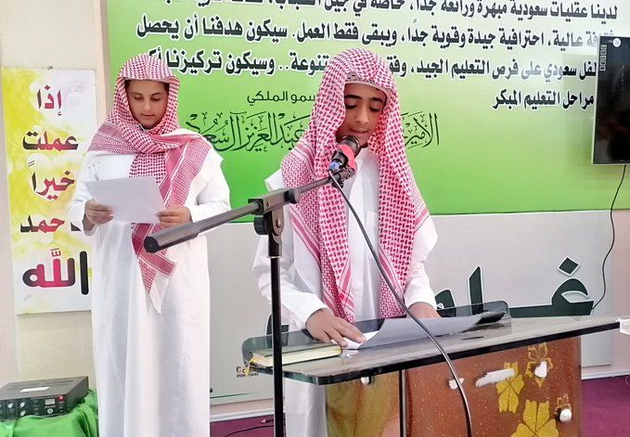
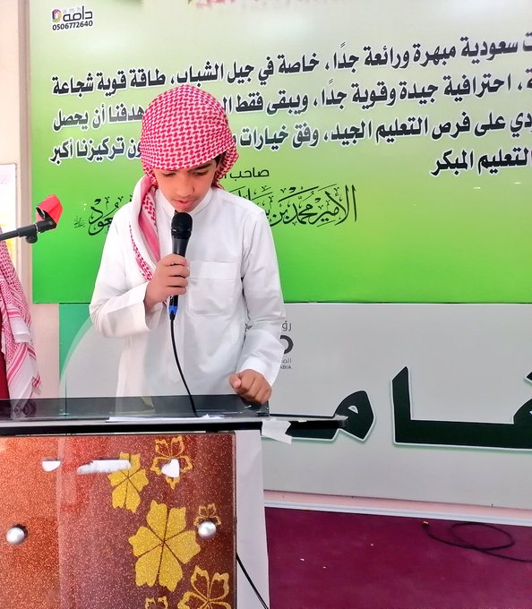
الإذاعة المدرسية
تعريف الطلاب باسبوع الفضاء
وما فيه من برامج

Slide 6
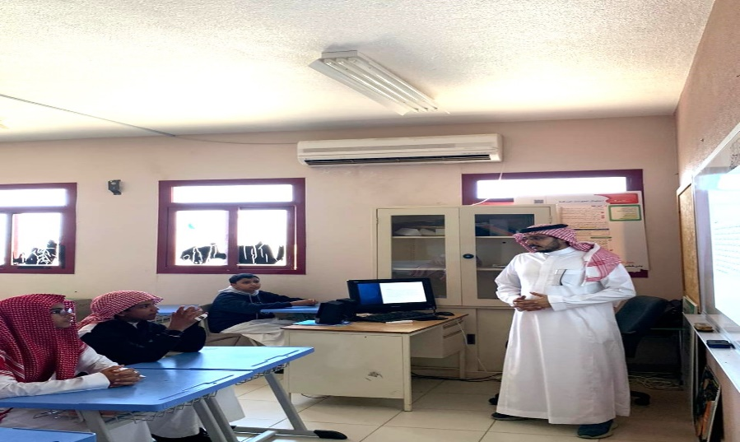
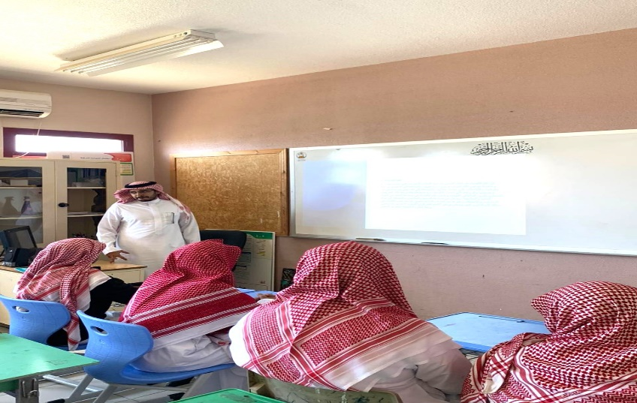
اجتماع مشرف النادي العلمي بالمدرسة
مع الطلاب

Slide 7
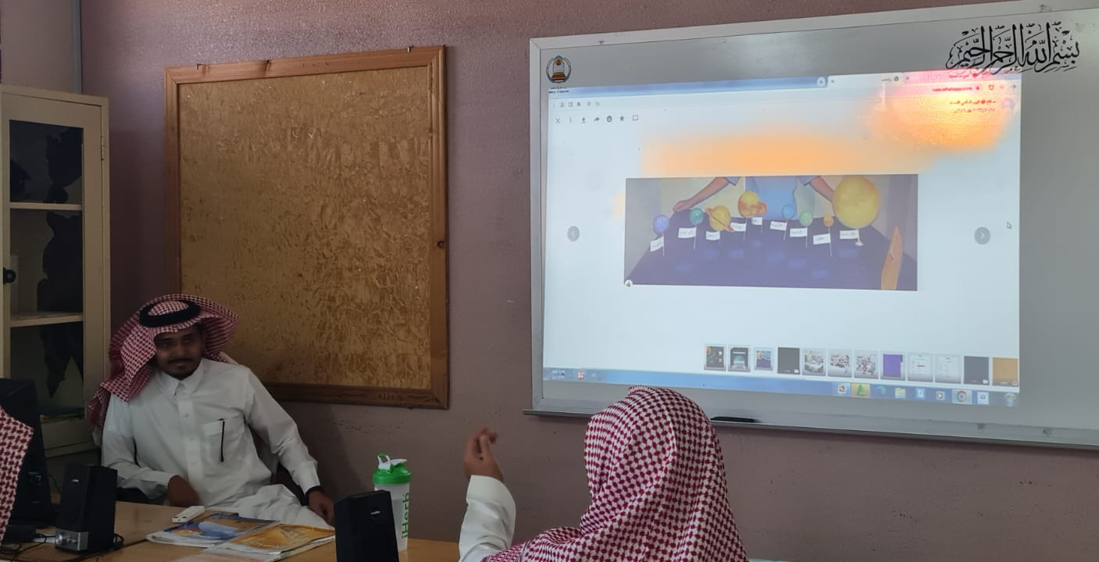
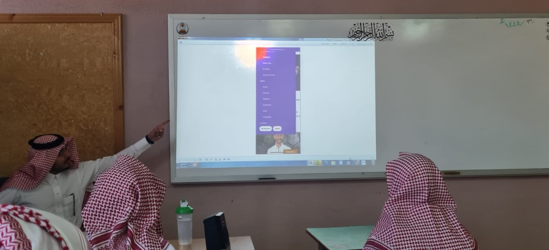
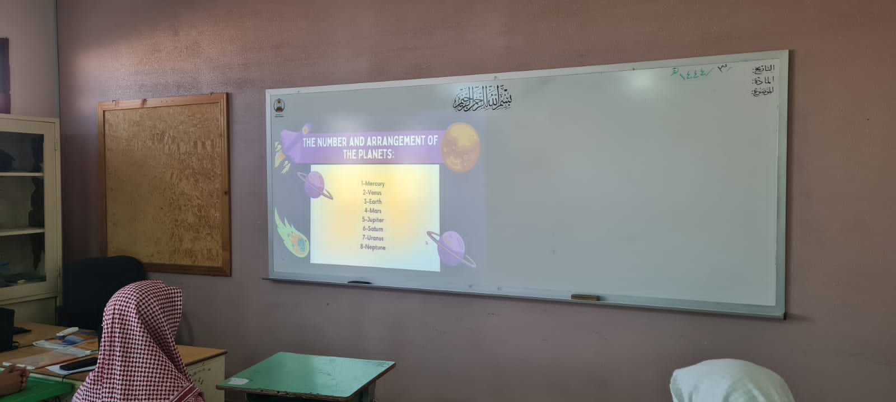
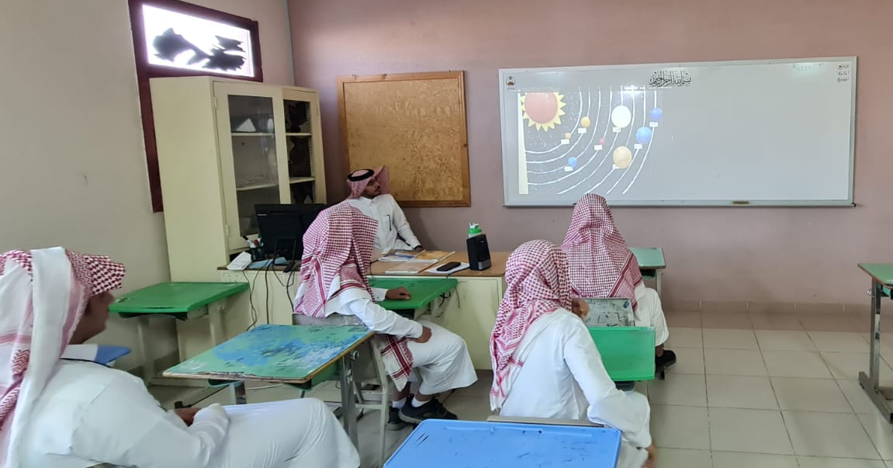
عرض مرئي عن اسبوع الفضاء

Slide 8
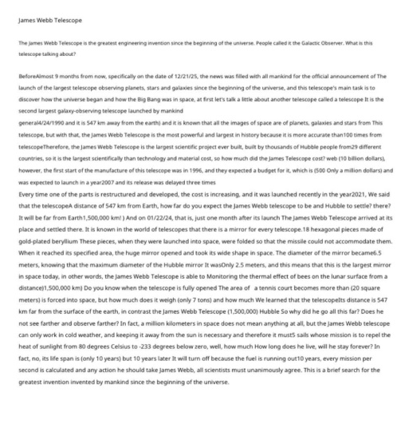
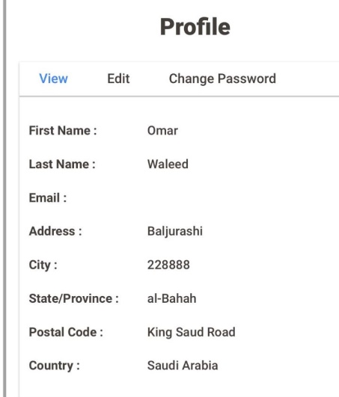
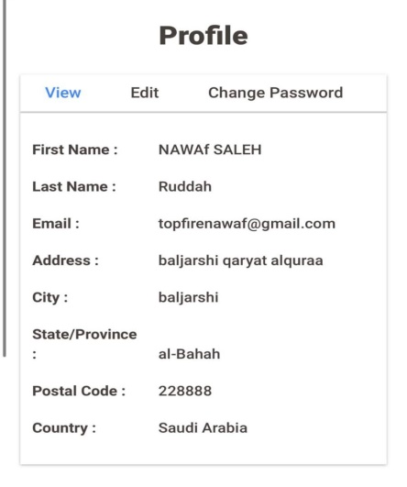
مشاركة الطلاب في الموقع الرسمي
مقال
مقطع
فديو

Slide 9
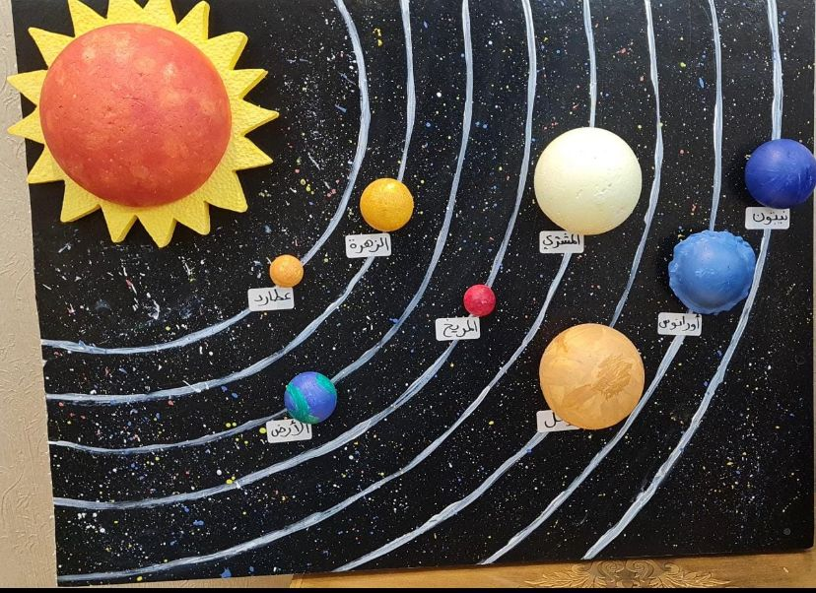
مشاركات الطلاب بالمدرسة
مجسمات

Slide 10
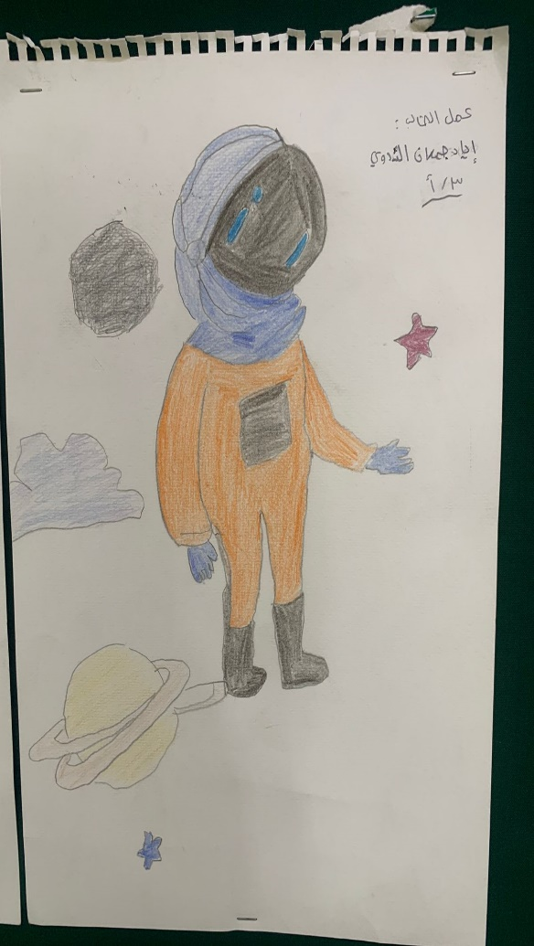
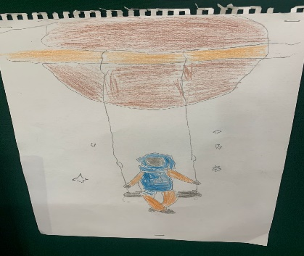
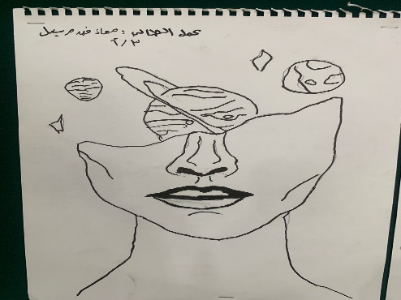
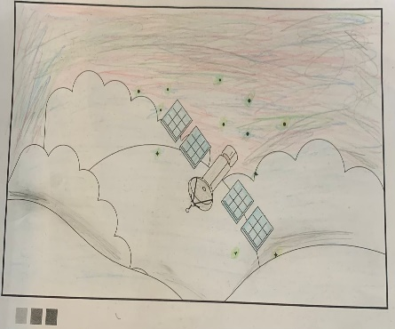
لوحات فنية

Slide 11
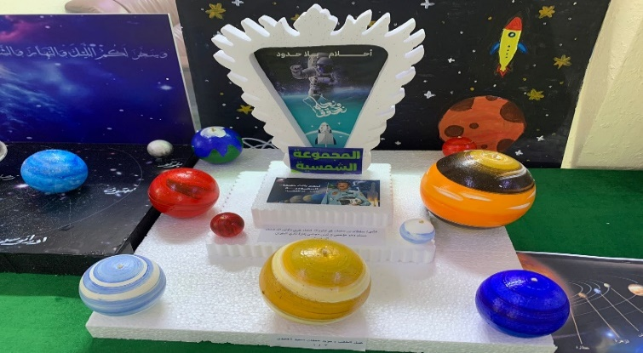
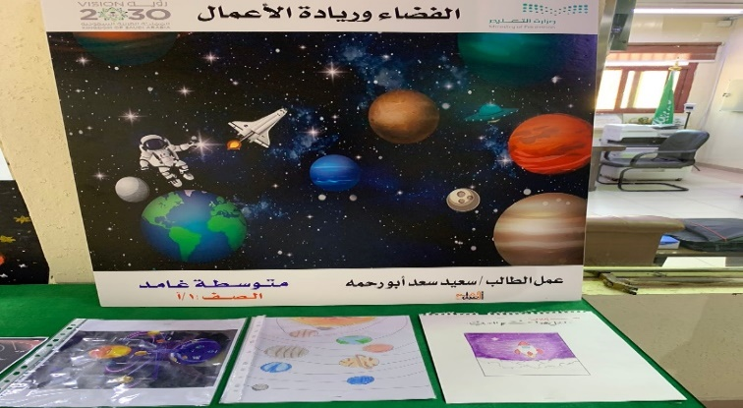
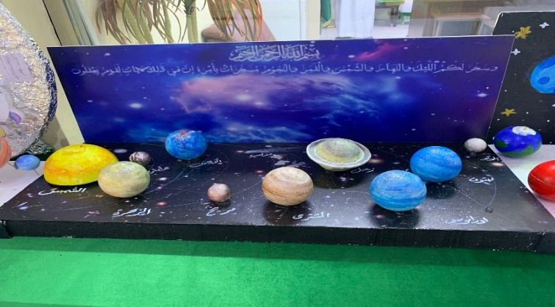
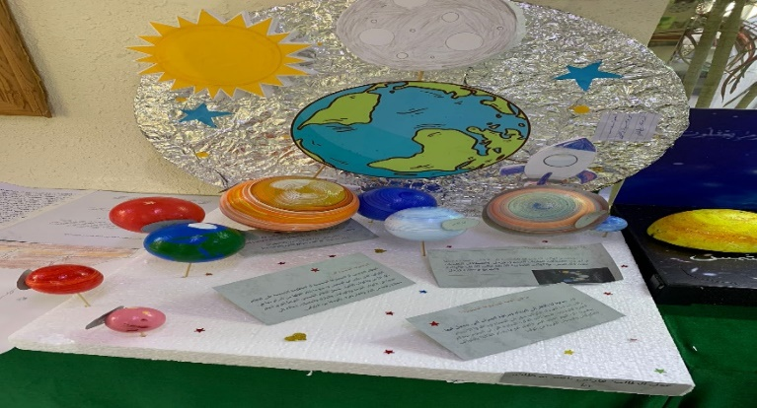
المعرض

